Slide 1
操作系统 实验汇报
岳章乔 2021010706 yuezq21@mails.tsinghua.edu.cn
2024.3.24

Slide 2
目录
小实验的完成情况
大实验调研情况
项目的实施方案
项目的可行性与重要性

Slide 3
小实验完成情况

Slide 4
小实验的完成情况
完成所有五次小实验的基础部分
结合自身在完成《计算机组成原理》附带的 OS 框架修改经验而得

Slide 5
小实验的完成情况
实验一
1. 设计了 `get_task_info` 函数，获取进程信息；
2. 对 TaskControlBlock 加入 `start_time` 和 `syscall_times` 字段，记录进程起始时间和各个系统调用次数；
3. 开始执行进程之前，如果发现开始时间是零，记录当前时间；获取执行时间则通过查询时间与这个开始时间作差即可得到；
4. 进行系统调用处理之前，增加该系统调用的统计数据。

Slide 6
小实验的完成情况
实验二
1. 迁移前次实验的实现内容；
2. 在页表 (page_table.rs) 加入了 `write_user` 函数，可以在提供用户态下的目的虚拟地址为条件，把内核态数据复制到给定的用户态内存空间；
3. 在 `MemorySet` 实现了 `user_map` 和 `user_unmap` 函数，具体是修改 PTE 和增删 MemorySet 的内存段。

Slide 7
小实验的完成情况
实验三
1. 迁移前两次实现内容。
2. 参考 `fork`, `exec` 和 `TaskControlBlock::new` 的实现，实现了 `spawn`: 自 sys_spawn 调用，利用 `MemorySet::from_elf`，生成进程的内存段信息，然后构造一个新的 `TaskControlBlock`,参考 `TaskControlBlock::new` 的方法，填充其他字段，初始化 `TrapContext`, 把进程加入到调用进程的子进程列表里，返回 sys_spawn 的时候，把进程加入到优先队列里，返回创建的 PID。
3. 修改了TaskManager 获取进程的方式：实现了一个小根堆优先队列，对此配套了一个 `TCBWrapper`, 以 `stride` 作为比较。

Slide 8
小实验的完成情况
实验四
1. 在 vfs.rs 的 Inode 实现了 `hard_link` 和 `hard_unlink`，前者是对目录的 inode 加入新文件的 `dirent`，（指向的Inode ID 通过搜索旧文件名即可获取），以及增加文件块的引用次数；后者是按输入文件名，搜索对应的 Inode, 减少 inode 块的引用次数，为零则回收资源，并且清理目录 inode 的 `dirent`.
2. 加入 Inode 的配套函数，例如 `find_(inode)_id`, `find_file_id`， 按获取文件/节点相对于父级结构的位置。
3. 对 DInode 类加入了链接字段，以及 `incr/decr_ref`，管理文件内容的引用次数。
4. 在 Inode 实现了 `fstat` 函数，获取该 inode 块的信息，反馈给 `sys_fstat`。
5. 对 `File` 特征加入了 `fstat` 接口，并且在 `OSInode`， `Stdin/Stdout` 对其实现。

Slide 9
小实验的完成情况
实验五
1. 互斥锁、信号量对于系统调用的接口（加锁、解锁）；加锁要等待时候挂起；
2. 在 Process.rs 实现了银行家算法，具体是 `detect_{sem|mutex}_deadlock`，其实现方式是初始化各自的资源分配表，然后都调用 `_deadlock_dfs_detect`，对可执行序列搜索，成功则允许加锁，失败则返回 -0xdead，表示探测到有死锁。
3. 在各个信号量、互斥锁加入字段，记录占用资源的线程，同时在 PCB 记录锁、信号量与线程的对应关系。
4. 把前几次实验迁移过来。

Slide 10
小实验
由于自己提早完成了几次小实验，在缺乏完整的、系统的课程学习的前提下，当时用了大约一周才完成了实验
实验框架有别于 《计算机组成原理》大实验用到的系统，其上下文切换的页表选择(没有 KPTI)，内存页的分配机制也不一样：
在该大实验实现显示功能，利用 mmap 分配显示存储（区别于输出显存），用户第一次写入会出现 Store/AMO page fault, 体现了按需分配策略
迁移前次实验所需时间占比不低，需要人工对比文件完成
信号量有关的变量，编译器有时候可能未能查出问题，导致运行中途崩溃 – 不能只依赖所有权检测机制

Slide 11
大实验调研工作

Slide 12
对大实验方案的调研
参考了学长们的大实验实现
看到有相当一部分，是基于 arceos ，扩展其某一/多模块而得，
并且加入用户态程序作为支持
往年的大实验有 10 个项目左右
参考了“稳态测试”、“Lightweight IP Stack” 及其关联项目
对 arceos 的某个程序编译运行过

Slide 13
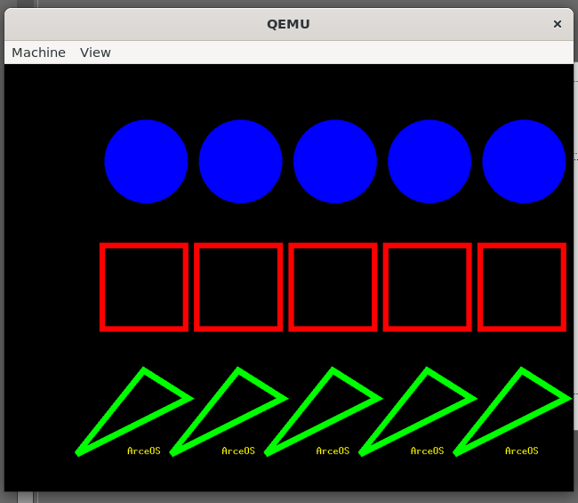
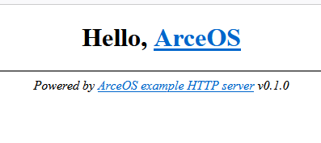
对大实验方案的调研

Slide 14
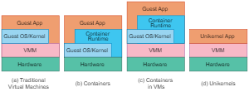
对大实验方案的调研
Unikraft 为最右者
最小化内核，在其上层只部署少量程序，加快其执行效率

Slide 15
对大实验方案的调研
Intel 于去年推出 Meteor lake 架构，推动 AIPC 的发展
引入 AI Boost NPU, 加速大模型推理
“Intel® NPU device is an AI inference accelerator integrated with Intel client CPUs, starting from Intel® Core™ Ultra generation of CPUs (formerly known as Meteor Lake). It enables energy-efficient execution of artificial neural network tasks.”
https://github.com/intel/linux-npu-driver

Slide 16
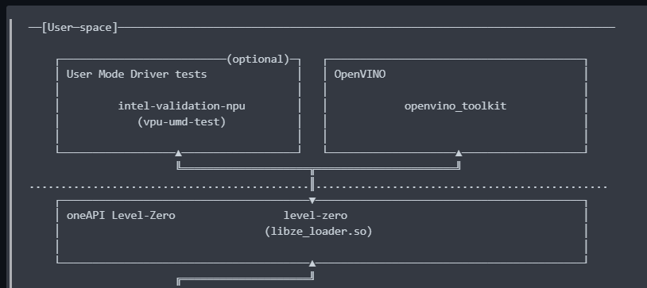
对大实验方案的调研

Slide 17
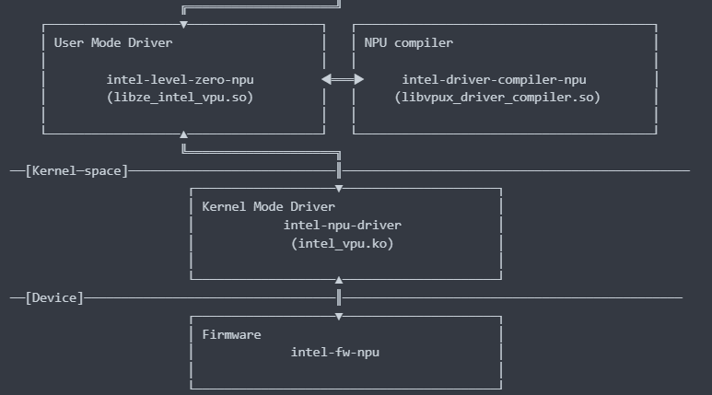
对大实验方案的调研

Slide 18
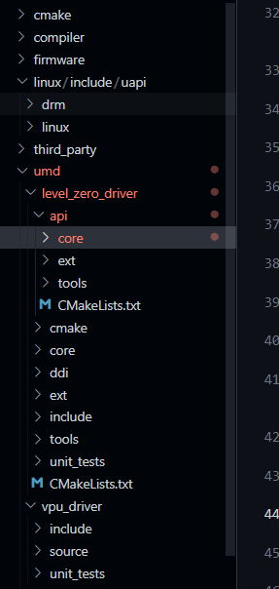
对大实验方案的调研
计算框架对应的实现
Level-0 驱动
The oneAPI Level Zero provides a low-level,
direct-to-metal interface for the devices in
a oneAPI platform.
固件
Vdriver: 内核中的配套
https://www.intel.com/content/www/us/en/developer/articles/technical/using-oneapi-level-zero-interface.html

Slide 19
实施方案

Slide 20
实施方案
现有的 NPU 驱动，工作在用户态
将之迁移到内核态实现
对内核添加模块
提供 API 接口，传递矩阵
利用现有的网络模块进行交互，显示模块进行图形输出（可选）
模型方案或参考 llama.c

Slide 21
方案的可行性和重要性

Slide 22
方案的可行性
添加模块，是学长完成实验的一个方法，已经有所论证
加入的驱动部分，未必实现上层的 OpenVINO，但支持其运行的 API Level-Zero 的可实现性比较大
可能需要 AI 编译辅助，最优化资源利用
可以先对 llama.c 实现适配

Slide 23
方案的重要意义
当前算力资源紧缺
大模型推理需求，远比训练需求殷切
对新设备而言，如果部署推理服务器，将便利运算，优化其计算效率
降低推理成本

Slide 24
结束

